Slide 1




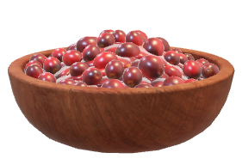
大家好我喜歡吃八方雲集
尤其是煎餃
醬油很讚

